Slide 1


Formação: “Python For SysAdmin”
2º Edição
Janeiro 2024
Pedro Mano

Slide 2

Quem sou eu
Nome: Pedro Mano
Localização: Barcelos, Braga, Portugal
Idade: 33
Formação: Mestrado em Engenharia de Telecomunicações e Informática (2013)
Area: Automotive, Embedded, Hardware-Software
Línguas: Português, Inglês
Experiencia:
Investigador grupo de sistemas embebidos, Universidade do Minho, 2012 – 2014
Automotive Embedded Software Engineer, 2014 – 2018
Hardware Security Module Software Expert, 2019 – 2024
Hobbies
Cães
Moto
Bicicleta

Slide 3
Apresentação dos formandos
Nome
Formação
Hobbies
Expectativas do treino

Slide 4
Estrutura da Formação
Introdução Inicial ao Python
1º Dia
OOP, ambiente virtual e integração de bibliotecas externas
2º Dia
Python&Web (Django, webservices)
3º Dia

Slide 5
Introdução
O nome Python é proveniente do famoso grupo humorístico “Monty Python”
Linguagem de script, imperativa, orientada a objetos, funcional e de tipagem forte
Suporte de multiplataforma excelente e não dependente de nenhuma ferramenta de IDE
Atualmente famoso em variadíssimas aplicações como Cloud computing, web development, test development, data scraping, Data Science,…
Conhecida como a “Swiss Army knife” das linguagens de programação

Slide 6
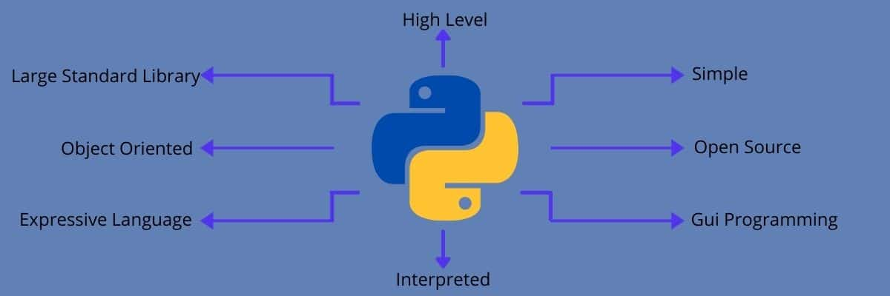
Introdução

Slide 7
Objetivos no primeiro dia
Formandos são capazes de executar programas em python
Perceber os princípios do código Python
Criar programas básicos

Slide 8
Agenda
Instalação e setup do ambiente de desenvolvimento, execução do primeiro programa e explicação do flow básico
Tipos de dados e funções
Listas e tuplos
Dicionários
Exceções

Slide 9
Agenda
Instalação e setup do ambiente de desenvolvimento, execução do primeiro programa e explicação do flow básico
Tipos de dados, expressões condicionais, ciclos e funções
Listas e tuplos
Dicionários
Exceções

Slide 10
1. Instalação e setup do ambiente de desenvolvimento e execução do primeiro programa
Na pasta de partilha, copiem por favor o ficheiro 01-04*.py para o vosso computador
A reter:
Todos os scripts python terminam com .py
Objetivo:
Todos os formandos são capazes de correr o script localmente
Explicação de como funciona o flow de um script
https://docs.python.org/3/library/

Slide 11
1. Instalação e setup do ambiente de desenvolvimento e execução do primeiro programa
Desafio:
Criação de um programa que pergunta ao utilizador o nome e apelido. No final imprime o “<nome> <apelido>”
https://docs.python.org/3/library/

Slide 12
Agenda
Instalação e setup do ambiente de desenvolvimento, xecução do primeiro programa e explicação do flow básico
Tipos de dados, expressões condicionais, ciclos e funções
Listas e tuplos
Dicionários
Exceções

Slide 13
2. Tipos de dados, expressões condicionais, ciclos e funções
Na pasta de partilha, copiem por favor o ficheiro 05-0????*.py para o vosso computador
https://docs.python.org/3/library/

Slide 14
2. Tipos de dados, expressões condicionais, ciclos e funções
Tipos de dados
Tipicamente o python não impõe a definição de um tipo de dados a uma variável. Por exemplo
i = 0 🡪 Implica que a variável “i” vai ser inteira
i = “0” 🡪 Implica que a variável “i” vai ser string
No entanto, podem ser definidas (não recomendável):
i: int = 0
Os tipos de dados podem ser convertidos, por exemplo:
x = “5” 🡪 String
k = int(x) 🡪 int
i = str(k) 🡪
Para demonstrar vamos executar o exemplo 05*.py
https://docs.python.org/3/library/

Slide 15
2. Tipos de dados, expressões condicionais, ciclos e funções
Expressões condicionais
Os “ifs” são uma parte importante da programação pois permite fazer decisões sobre determinadas comparações.
Para demonstrar e analisar vamos executar o exemplo 06*.py
https://docs.python.org/3/library/

Slide 16
2. Tipos de dados, expressões condicionais, ciclos e funções
Ciclos
O Python apenas contem o ciclo for e while. Não possui o ciclo do while.
Para demonstrar e analisar vamos executar o exemplo 07*.py e 08.py
https://docs.python.org/3/library/

Slide 17
2. Tipos de dados, expressões condicionais, ciclos e funções
Funções
Uma função em Python permite reutilizar código e estruturar funcionalidades (como em outra ling. de programação)
Para demonstrar e analisar vamos executar o exemplo 09*.py e 10.py
https://docs.python.org/3/library/

Slide 18
2. Tipos de dados, expressões condicionais, ciclos e funções
Desafio
Desenvolver um programa calculadora, que nunca termina. A calculadora permite somar, subtrair, multiplicar e dividir dois números
Cada funcionalidade deve estar implementada em uma função
O programa nunca deve terminar
O utilizador deve introduzir ambos os números e de seguida a funcionalidade
Exemplo
1º Numero: 55
2º Numero: 10
Tipo: soma
Resultado: 65
1º Numero: 2
2º Numero: 10
Tipo: dividir
Resultado: 0,2
https://docs.python.org/3/library/

Slide 19
Agenda
Instalação e setup do ambiente de desenvolvimento, xecução do primeiro programa e explicação do flow básico
Tipos de dados, expressões condicionais, ciclos e funções
Listas e tuplos
Dicionários
Exceções
https://docs.python.org/3/library/

Slide 20
3. Listas e tuplos
Listas
O Python providencia listas na sua standard library. Uma lista permite guardar diferentes tipos de dados de forma bastante simples e direta (contrariamente a outras ling. de programação)
Exemplo
x = [“ola” , 3] 🡪 1º elemento é uma string, e o 2º elemento é um inteiro
O Python permite facilmente percorrer uma lista:
Exemplo:
for k in x:
Para demonstrar e analisar vamos executar o exemplo 12*.py e 13*.py
https://docs.python.org/3/library/

Slide 21
3. Listas e tuplos
Tuplos
Um tuplo contem um tamanho fixo, contrariamente à lista em que o tamanho é variável
O tuplo é imutável, isto é, define uma estrutura fixa (pode ser relacionada às estruturas em c)
Para demonstrar e analisar vamos executar o exemplo 14*.py e 15*.py
https://docs.python.org/3/library/

Slide 22
3. Listas e tuplos
Desafio
Criar um programa que permite fazer a gestão de uma lista de telefone. No fundo a lista será constituída por uma lista, cada elemento será um tuplo (<nome>,<morada>,<telefone>)
O programa deverá permitir
Listar lista
Adicionar contacto
Procurar elemento
Sair do programa

Slide 23
Agenda
Instalação e setup do ambiente de desenvolvimento, xecução do primeiro programa e explicação do flow básico
Tipos de dados e funções
Listas e tuplos
Dicionários
Exceções

Slide 24
4. Dicionários
Um dicionário é um tipo de dados complexo, que constitui uma chave e um valor
A chaves são únicas dentro de um determinado scope
Os dicionários, ao contrários dos tuplos, permitem ser editados, adicionados e removidos
Diretamente mapeado às estruturas de dados JSON
Para demonstrar e analisar vamos executar o exemplo 17*.py e 18*.py

Slide 25
4. Dicionários
Desafio
Refazer o programa da lista telefónica, sendo que, o numero será a chave
O programa deverá permitir:
Listar dicionário
Adicionar contacto
Procurar elemento
Remover elemento
Sair do programa

Slide 26
Agenda
Instalação e setup do ambiente de desenvolvimento, xecução do primeiro programa e explicação do flow básico
Tipos de dados e funções
Listas e tuplos
Dicionários
Exceções

Slide 27
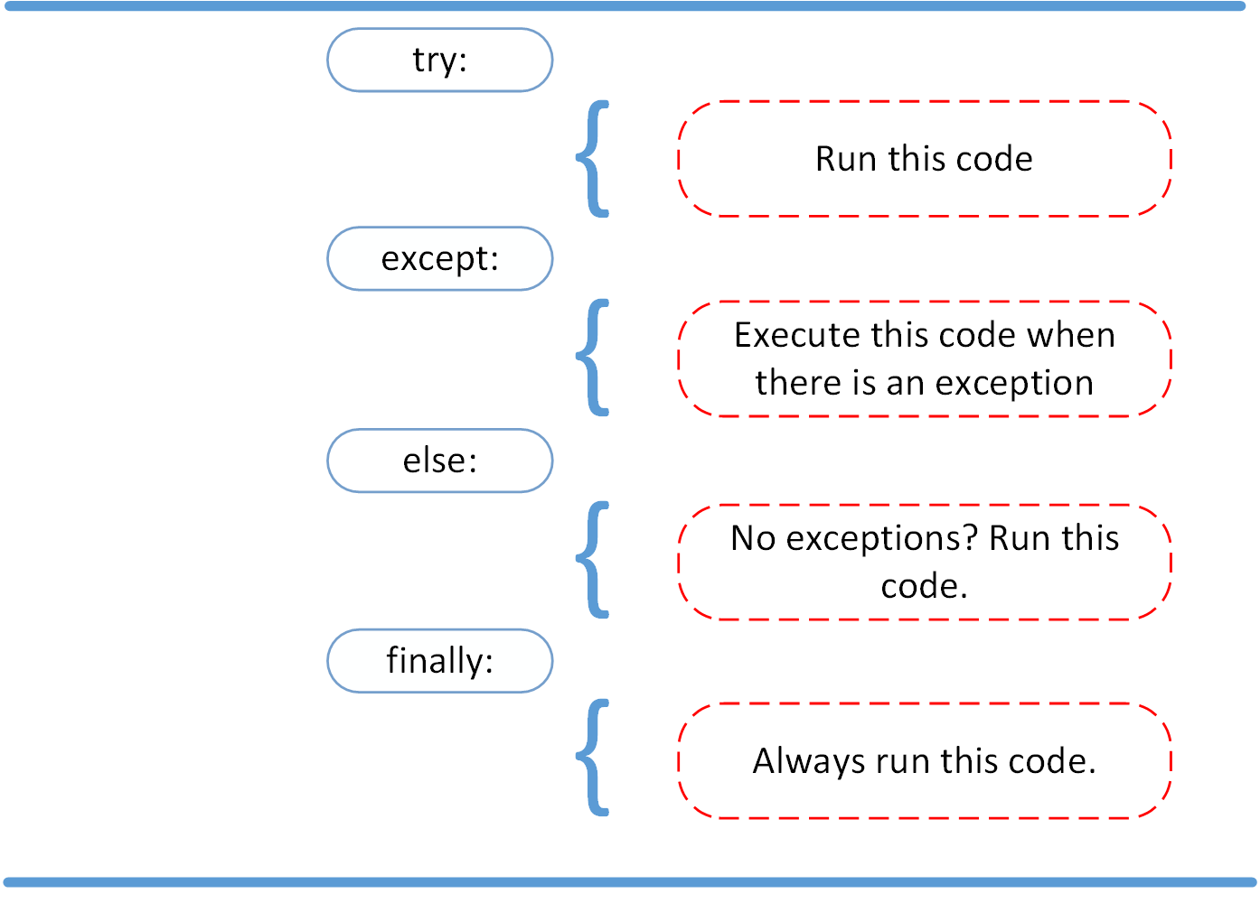
5. Exceções
As exceções, como em outras linguagens de programação OOP permitem fazer o “handling” de erros de forma assíncrona
Podem-se fazer “handling” específicos de forma sequencial, podendo terminar o mais genérico
Para demonstrar e analisar vamos
executar o exemplo 20*.py

Slide 28
5. Exceções
Desafio
Proteger o desafio desenvolvido anteriormente (dicionário) e proteger a execução com a try except
Identificar pontos de possível quebra

Slide 29

Revisão de objetivos e feedback
Formandos são capazes de executar programas em Python
Perceber os princípios do código Python
Criar programas básicos

Slide 30
Estrutura da Formação
Introdução Inicial ao Python
1º Dia
OOP, ambiente virtual e integração de bibliotecas externas
2º Dia
Python&Web (Django, webservices)
3º Dia

Slide 31
Referencias
https://www.python.org/
https://www.learnpython.org/
https://careerkarma.com/blog/python-try-except/
https://realpython.com/python-exceptions/

Slide 32


